Slide 1
Розробка методів та засобів для моніторингу запитів в додатках на основі архітектури мікросервісів
Вінницький національний технічний університет
Факультет інформаційних технологій та комп’ютерної інженерії
Кафедра програмного забезпечення
Студент 1ПІ-18м: Біліченко І.Ю.
Науковий керівник: к.т.н., доцент: Ракитянська Г.Б.

Slide 2
Мета, об’єкт та предмет дослідження
Метою мaгicтepcькoї квaлiфiкaцiйнoї poбoти є підвищення продуктивності додатку за рахунок додавання додаткових фільтрів і можливості додавання власних ключів в заголовок запиту додатку для розподіленого трасування запитів
Об’єкт дослідження – є процес трасування запитів.
Предметом дослідження є методи та засоби відслідковування запитів в додатках на основі архітектури мікросервісів.

Slide 3
Наукова новизна
Вперше запропоновано метод додавання власних ключів і значень в заголовок запиту при розподіленому трасуванні, особливість якого полягає у додаванні настроюваниного файлу заголовку, що дає змогу масштабувати трасування запитів і, як наслідок, підвищити продуктивність додатку.
Вперше запропоновано метод сортування запитів, особливість якого полягає у додаванні фільтрів з розширеними умовами пошуку, що дозволяє підвищити продуктивність додатку.

Slide 4
Розподілений трасування
Розподілене трасування, яке також називається розподіленим відстеженням запитів, - це метод, який використовується для профілювання та моніторингу програм, особливо тих, які побудовані за допомогою архітектури мікросервісів. Розподілене трасування допомагає точно визначити, де трапляються збої та що призводить до низької продуктивності.

Slide 5
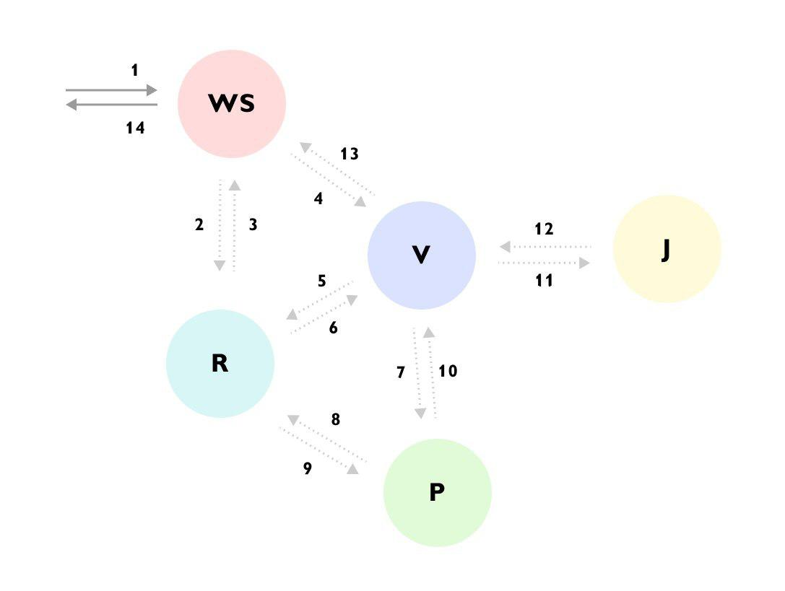
Проблеми які вирішує трасування

Slide 6
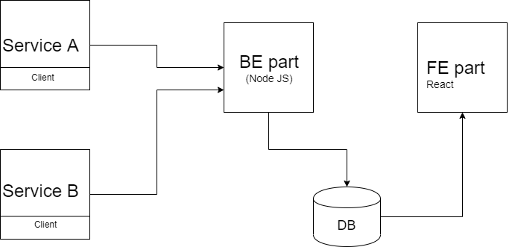

Slide 7



Використанні технології
Мова програмування: TypeScript
UI фреймовки: React, Redux

Slide 8



Використанні технології
BE фрейворки: Node JS, Express
Фреймовки для модульного тестування: Jest, Enzyme

Slide 9
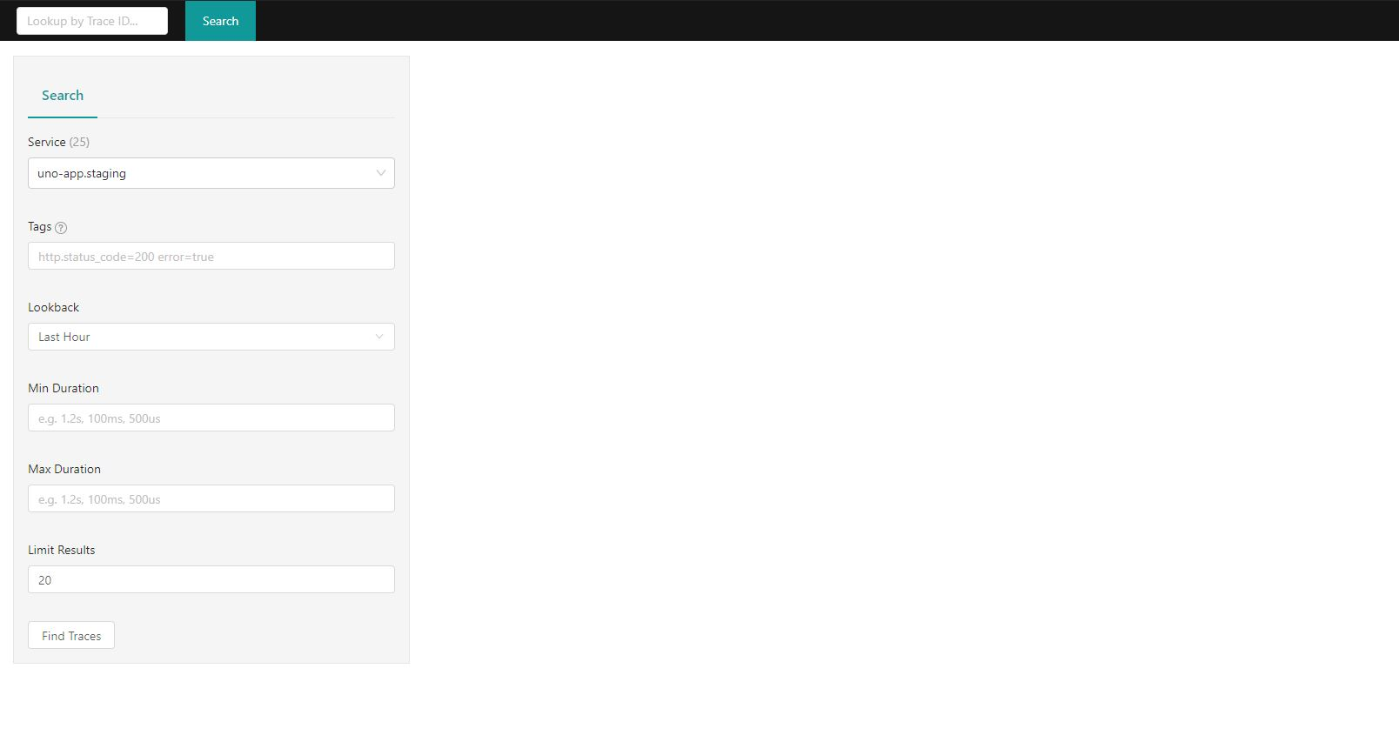

Slide 10
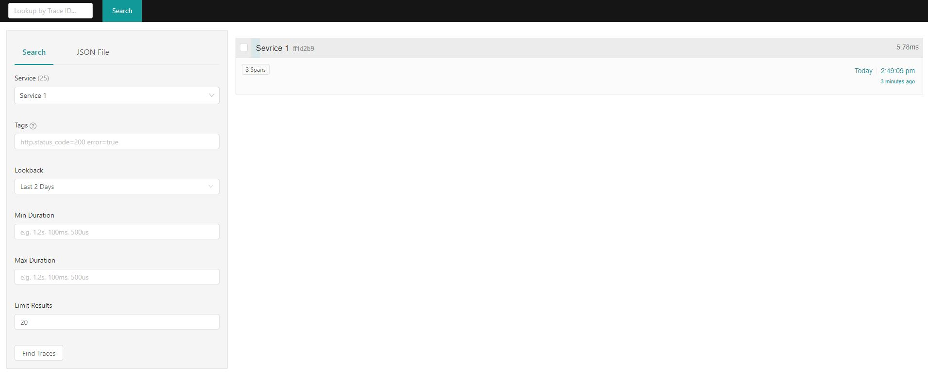

Slide 11
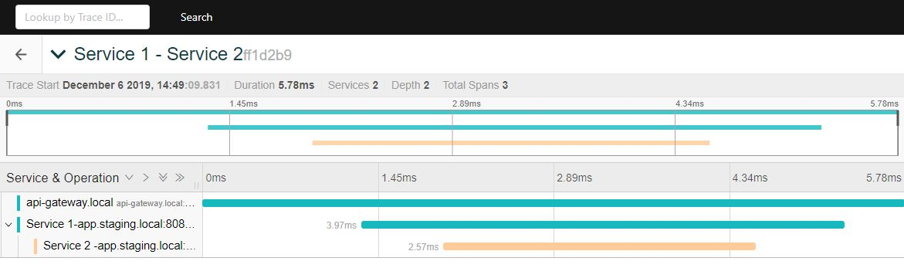

Slide 12
Висновки
Розроблено сервіс для моніторингу запитів. Було проаналізовано стан даної проблеми на сьогоднішній день. Сьогодні, коли більшість сучасних додатків базується на архітектурі мікросервісів, сервіс для моніторингу буде корисний.
Для того, щоб розробити додаток було проаналізовано найбільш популярні аналоги, визначено їх переваги та недоліки.
Проведене тестування довело повну ефективність і правильність функціонування розробленого сервісу.

